Slide 1
«Создание Ресурсного центра для инвалидов»
Махачкала
июнь 2019 год

Slide 3
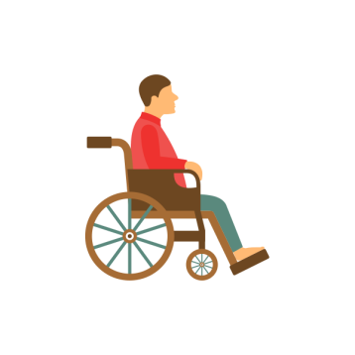
ОФОРМЛЕНИЕ ВЫПЛАТ (ПОСОБИЙ, ПЕНСИЙ, ЛЬГОТ)
ПОСЛЕ ПОЛУЧЕНИЯ СТАТУСА ИНВАЛИДА
(БЫЛО – 20 ДНЕЙ)
ЦЗН
ПФР
ФСС
УСЗН
Бюро МСЭ
20 ДНЕЙ
Необходимость посещения инвалидом нескольких ОИВ после получения статуса инвалида
Необходимость подготовки отдельных пакетов документов на каждую из услуг
Отсутствие льготных сроков оказания услуг инвалидам
Количество действий, совершаемых при оказании услуг для инвалидов, - 80
Необходимость инвалиду самостоятельно обращаться за результатом услуги

Slide 4
ОФОРМЛЕНИЕ ВЫПЛАТ (ПОСОБИЙ, ПЕНСИЙ, ЛЬГОТ)
ПОСЛЕ ПОЛУЧЕНИЯ СТАТУСА ИНВАЛИДА
(СТАЛО – 5 ДНЕЙ)
ЦЗН
ПФР
УСЗН
ФСС
5 ДНЕЙ
Бюро МСЭ
Ресурсный центр
Создание ресурсного центра для инвалидов (окно МФЦ в здании Бюро МСЭ)
Внедрение в работу комплексного заявления на оказание всех необходимых услуг одновременно
Обработка пакета документов от ресурсного центра в приоритетном порядке
Сокращение количества действий, совершаемых при оказании услуг для инвалидов с 80 до 40
Предусмотрен выезд на дом для инвалидов I и II групп

